Slide 1
Библиотека негосударственного вуза и информационная культура пользователя
Влащенко О. В.
Зав. библиотекой
НОУ ВПО СИБУП

Slide 2
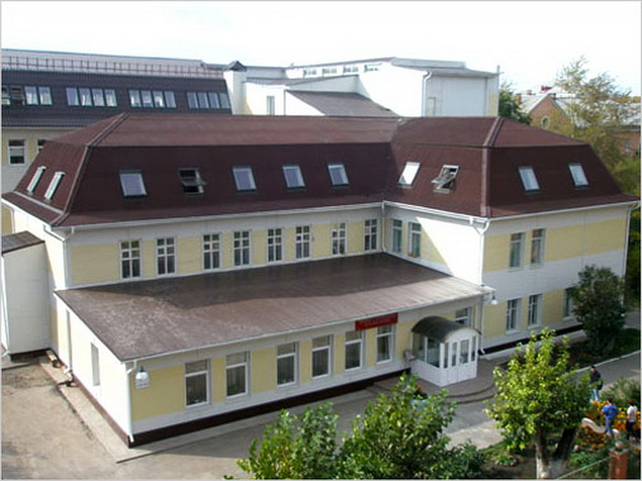
Сибирский институт бизнеса, управления и психологии
Структура института:
Юридический факультет
Экономический факультет
Факультет психологии
Колледж СИБУП
Основан 9 июня 1995 года

Slide 3
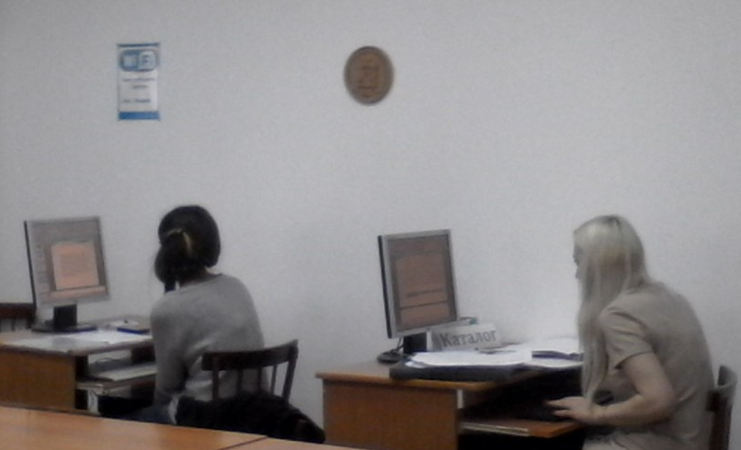
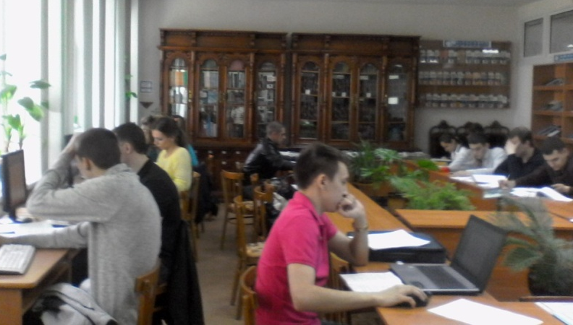
Библиотека предоставляет пользователям:
фонд, насчитывающий более 200 тысяч экз.;
более 70 наименований периодических изданий (традиционных и электронных);
постоянный бесплатный доступ к полнотекстовым электронным ресурсам:
- ЭБС Znanium.com, ЭБС Лань, East View, НЭБ eLibrary.ru;
- Справочно поисковым системам Консультант Плюс, Гарант;
- Электронной библиотеке СИБУП (электронные учебники и учебно-методические пособия, монографии преподавателей института);
доступ к электронному каталогу библиотеки.

Slide 4
Формирование информационной культуры студентов
массовая выдача учебников первокурсникам;
регистрация в ЭБС Znanium.com;
занятия в рамках учебной дисциплины «Основы библиотечно-библиографических знаний»;
выездные экскурсии в ЦГБ им. А. М. Горького и Государственную универсальную научную библиотеку Красноярского края;
обзорные библиотечные уроки для обучающихся колледжа

Slide 5
Формирование информационной культуры преподавателя
своевременное информирование профессорско-преподавательского состава о новых информационных ресурсах и возможностях библиотеки;
памятки, инструкции-презентации по работе с электронными информационными ресурсами;
мастер-классы по работе с ресурсами библиотеки;
индивидуальные консультации

Slide 6
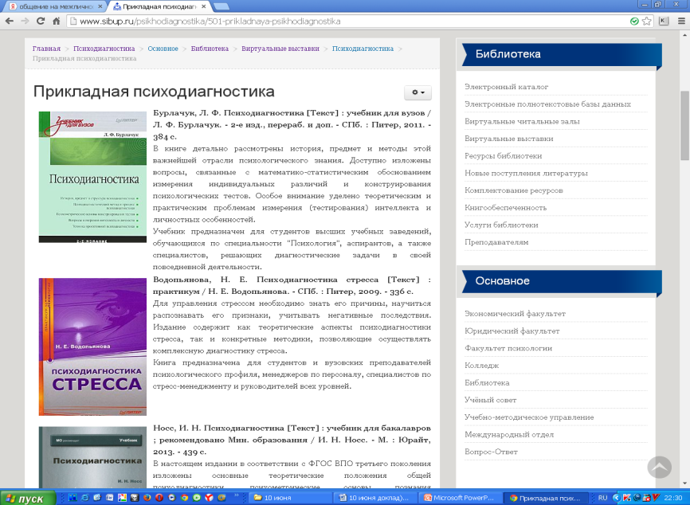
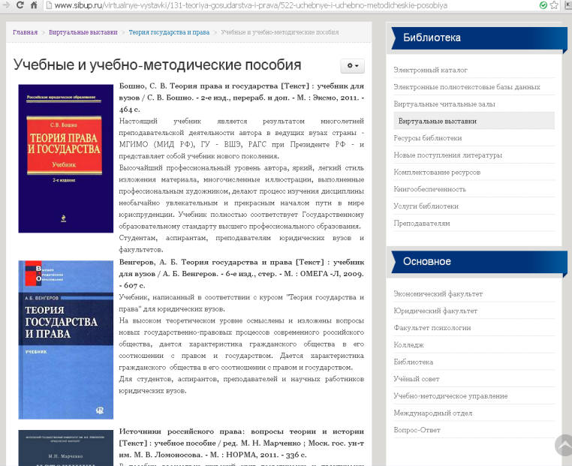
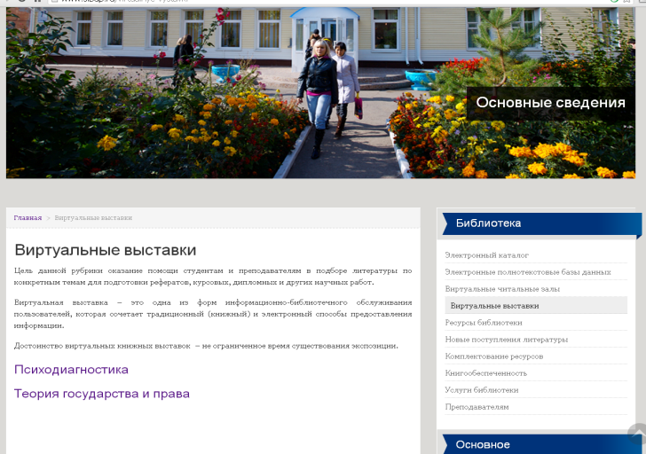
Новые формы взаимодействия с преподавателями
виртуальные книжные выставки в помощь курсовому и дипломному проектированию;
библиографическое информирование специалистов центра «Сфера»

Slide 7
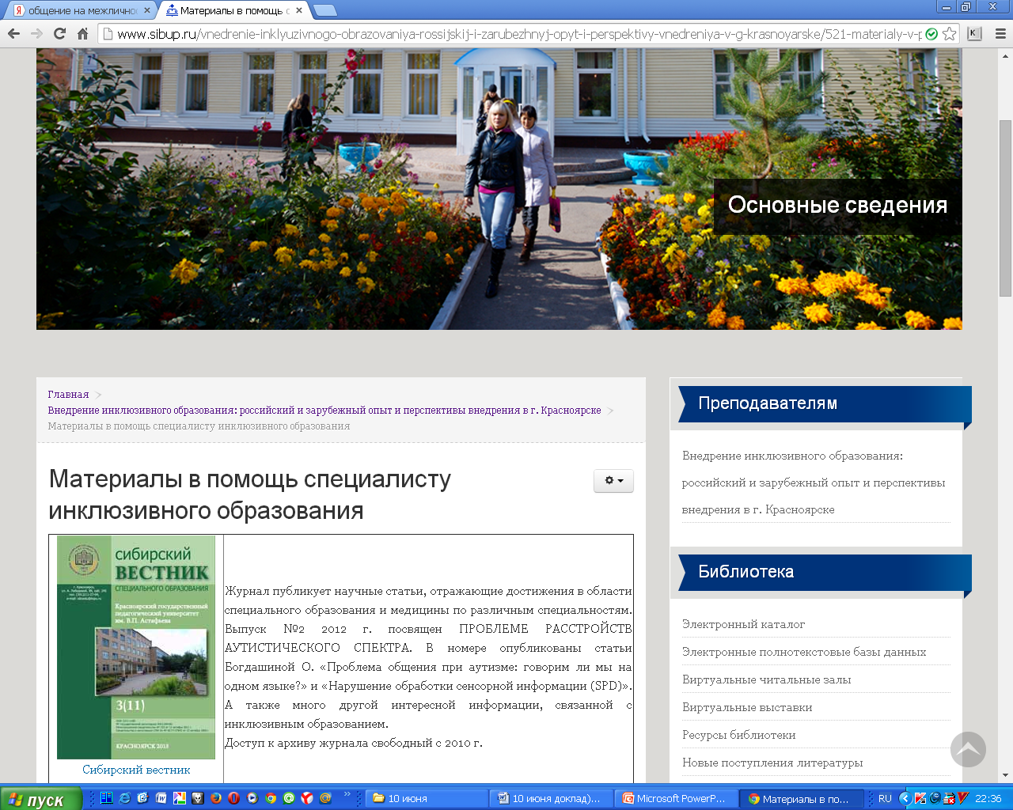
Библиографическое информирование специалистов
web-страница библиотеки СИБУП - точка доступа к открытым информационным ресурсам Интернет, посвященным проблемам аутизма.
предоставляет аннотированные ссылки на полнотекстовые журналы, электронные библиотеки, видеолекции, тесты, библиографическую информацию и т. д.

Slide 8
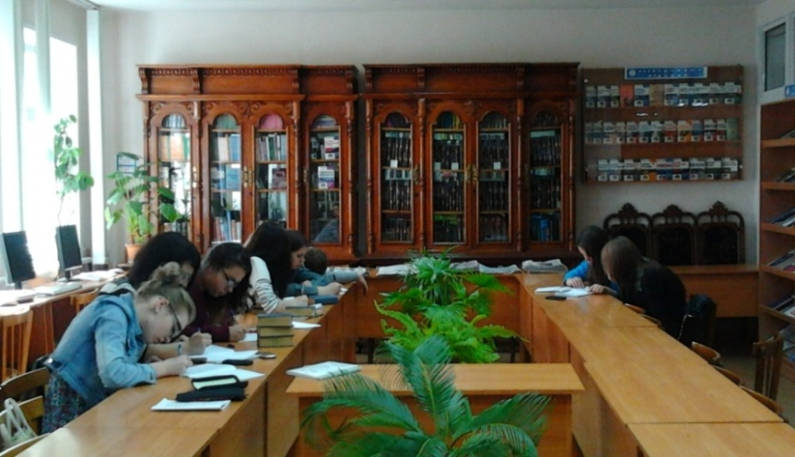
Спасибо
за внимание

